Slide 1
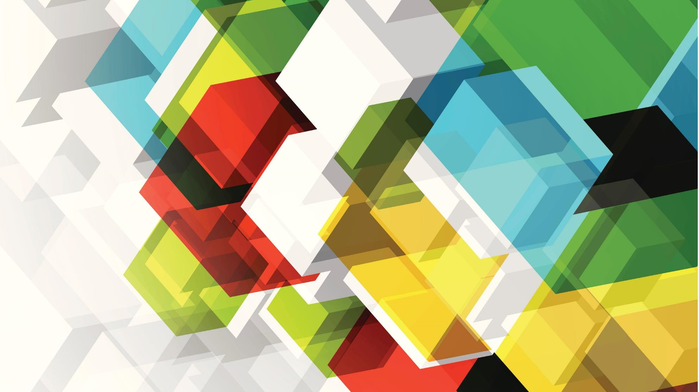
Теория графов
Основные понятия и виды графов

Slide 2
Теория графов
Теория графов — обширный раздел дискретной математики, в котором системно изучают свойства графов.
Теория графов широко применяется в решении экономических и управленческих задач, в программировании, химии, конструировании и изучении электрических цепей, коммуникации, психологии, социологии, лингвистике и в других областях.
Для чего строят графы: чтобы отобразить отношения на множествах. По сути, графы помогают визуально представить всяческие сложные взаимодействия: аэропорты и рейсы между ними, разные отделы в компании, молекулы в веществе.

Slide 3
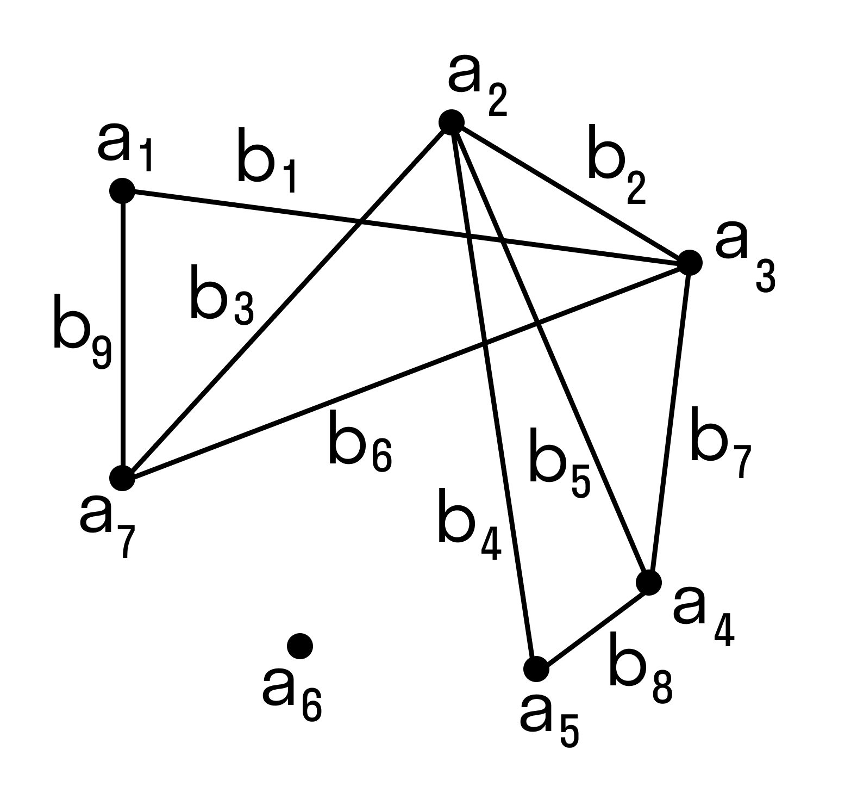
Пусть множество A = {a1, a2, ... an} — это множество людей, и каждый элемент отображен в виде точки. Множество B = {b1, b2, ... bm} — множество связок (прямых, дуг или отрезков).
На множестве A зададим отношение знакомства между людьми из этого множества. Строим граф из точек и связок. Связки будут связывать пары людей, знакомых между собой.
Число знакомых у одних людей может отличаться от числа знакомых у других людей, некоторые могут вовсе не быть знакомы (такие элементы будут точками, не соединёнными ни с какой другой). Так получился граф:
Например, вопрос в задаче стоит так: можно ли из точки A добраться до точки E, если двигаться только по соединяющим точки линиям? Когда задача решена, мы получаем решение, верное для любого содержания, которое можно смоделировать в виде графа.
В данном случае точки — это вершины графа, а связки — рёбра графа.
Теория графов не учитывает конкретную природу множеств A и B. Существует большое количество разных задач, при решении которых можно временно забыть о содержании множеств и их элементов. Эта специфика не отражается на ходе решения задачи.

Slide 4
Графом называется система объектов произвольной природы (вершин) и связок (ребер), соединяющих некоторые пары этих объектов.
Широкое применение теории графов в компьютерных науках и информационных технологиях можно объяснить понятием графа как структуры данных. В компьютерных науках и информационных технологиях граф можно описать, как нелинейную структуру данных.

Slide 5
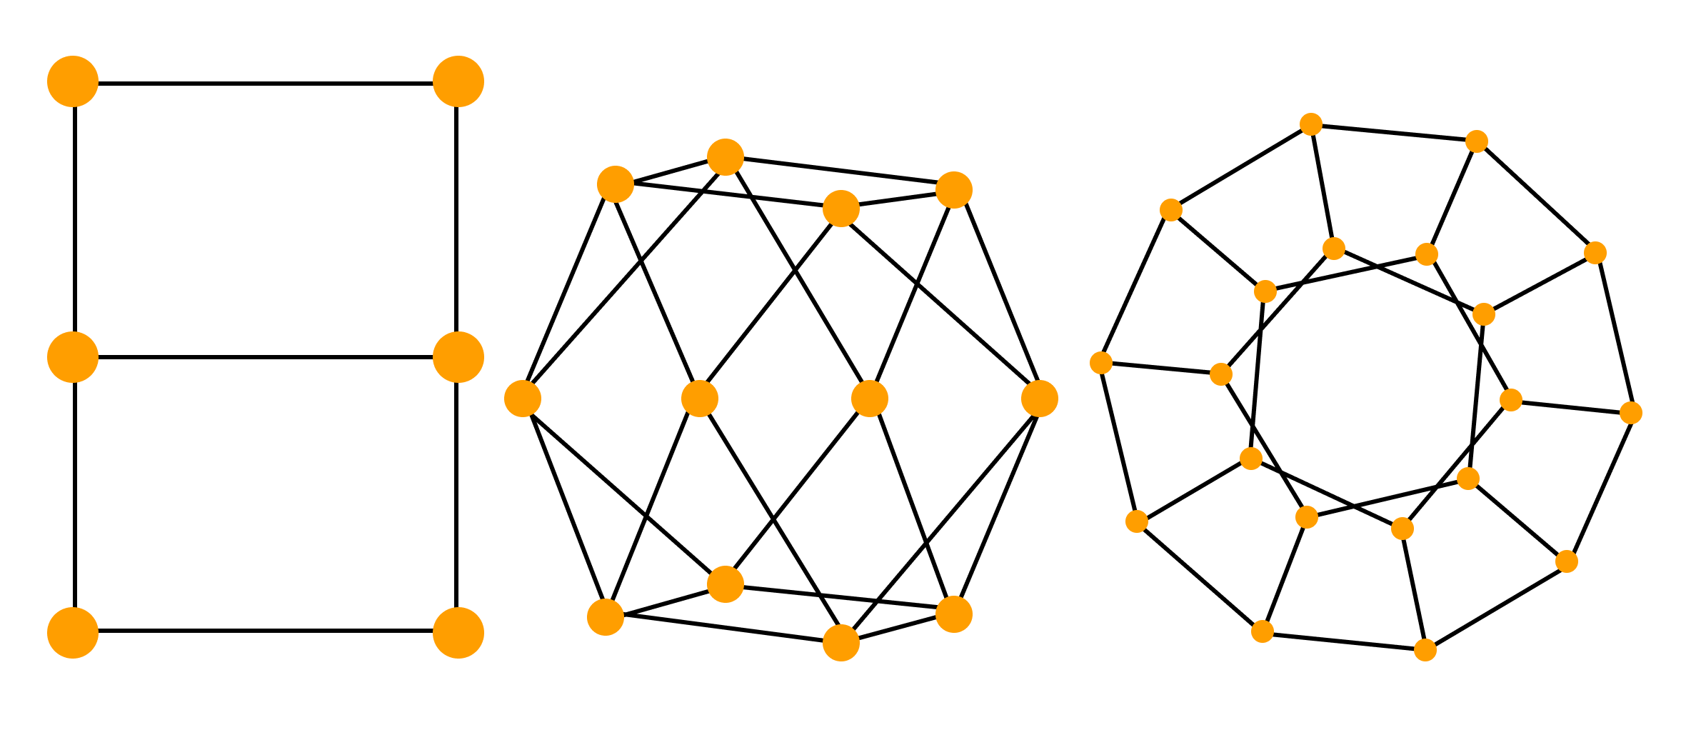
Основные понятия теории графов
Граф — это геометрическая фигура, которая состоит из точек и линий, которые их соединяют. Точки называют вершинами графа, а линии — ребрами.
Два ребра называются смежными, если у них есть общая вершина.
Два ребра называются кратными, если они соединяют одну и ту же пару вершин.
Ребро называется петлей, если его концы совпадают.
Степенью вершины называют количество ребер, для которых она является концевой (при этом петли считают дважды).
Вершина называется изолированной, если она не является концом ни для одного ребра.
Вершина называется висячей, если из неё выходит ровно одно ребро.
Граф без кратных ребер и петель называется обыкновенным.

Slide 6
Лемма о рукопожатиях
В любом графе сумма степеней всех вершин равна удвоенному числу ребер.
Доказательство леммы о рукопожатиях
Если ребро соединяет две различные вершины графа, то при подсчете суммы степеней вершин мы учтем это ребро дважды.
Если же ребро является петлей — при подсчете суммы степеней вершин мы также учтем его дважды (по определению степени вершины).
Из леммы о рукопожатиях следует: в любом графе число вершин нечетной степени — четно.

Slide 7
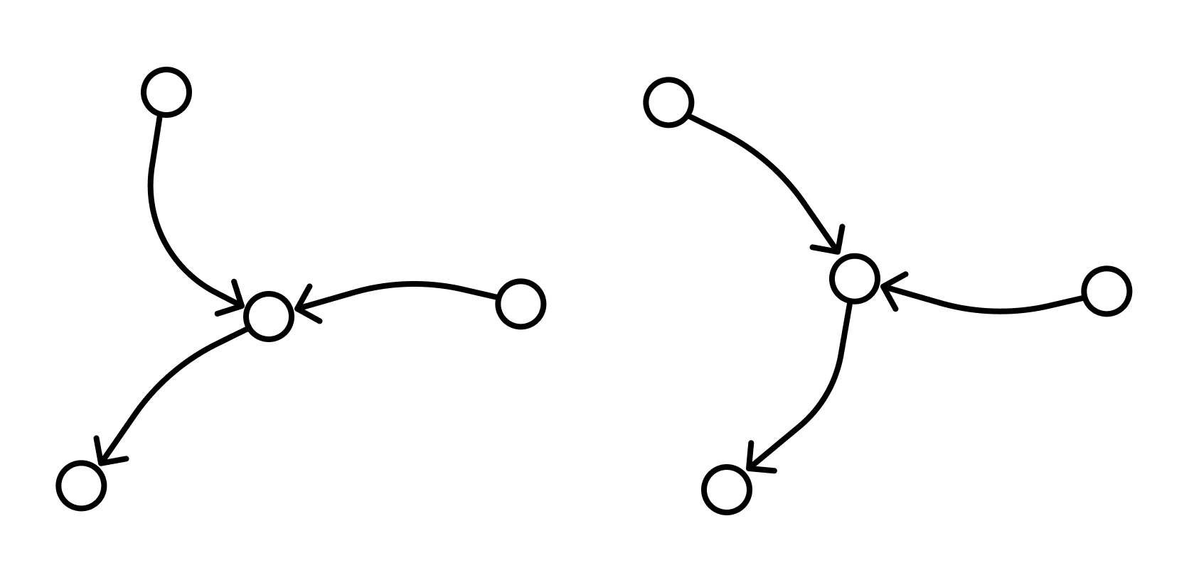
Путь и цепь в графе
Путем или цепью в графе называют конечную последовательность вершин, в которой каждая вершина (кроме последней) соединена со следующей в последовательности вершин ребром.
Циклом называют путь, в котором первая и последняя вершины совпадают.
Путь или цикл называют простым, если ребра в нем не повторяются.
Если в графе любые две вершины соединены путем, то такой граф называется связным.
Можно рассмотреть такое подмножество вершин графа, что каждые две вершины этого подмножества соединены путем, а никакая другая вершина не соединена ни с какой вершиной этого подмножества.
Каждое такое подмножество, вместе со всеми ребрами исходного графа, соединяющими вершины этого подмножества, называется компонентой связности.
Один и тот же граф можно нарисовать разными способами. Вот, например, два изображения одного и того же графа, которые различаются кривизной:

Slide 8
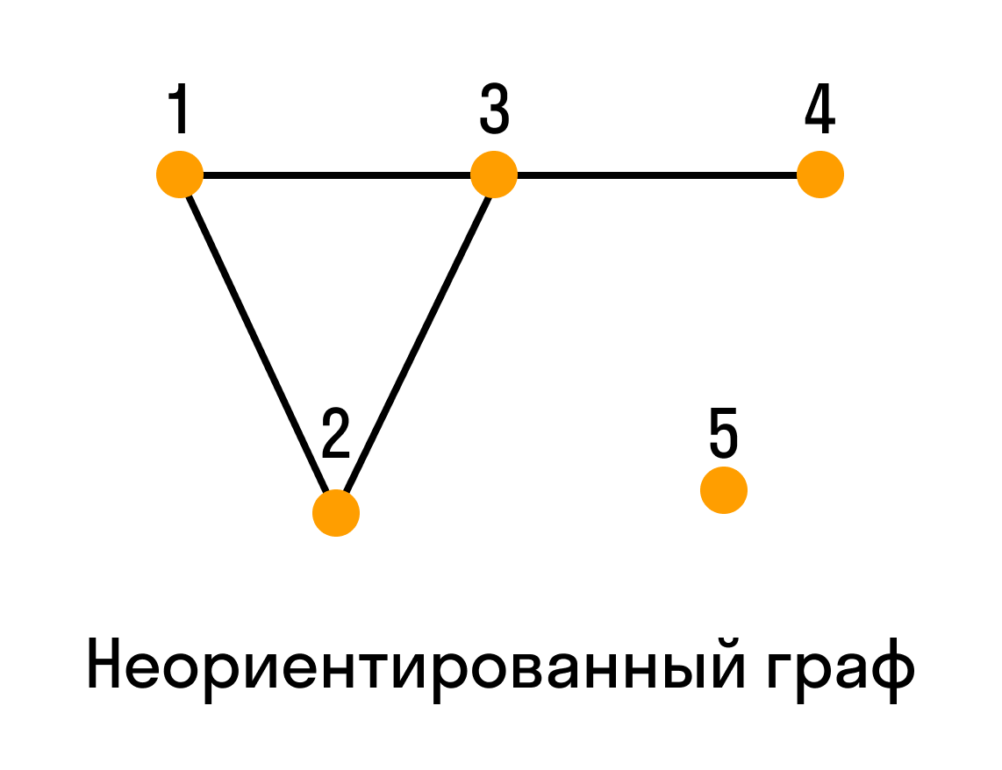
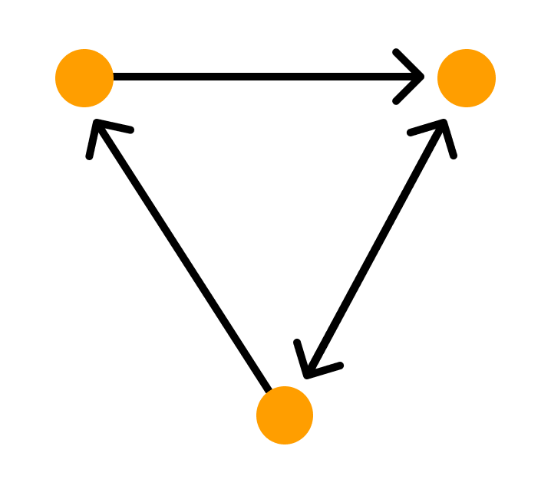
Виды графов
Виды графов можно определять по тому, как их построили или по свойствам вершин или ребер.
Ориентированные и неориентированные графы
Графы, в которых все ребра являются звеньями, то есть порядок двух концов ребра графа не существенен, называются неориентированными.
Графы, в которых все ребра являются дугами, то есть порядок двух концов ребра графа существенен, называются ориентированными графами или орграфами.

Slide 9
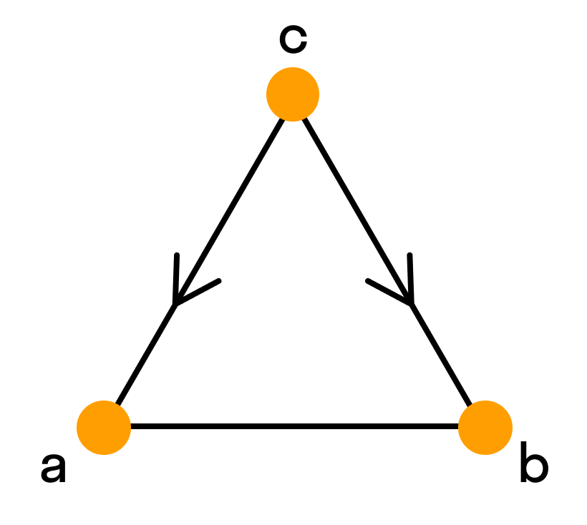
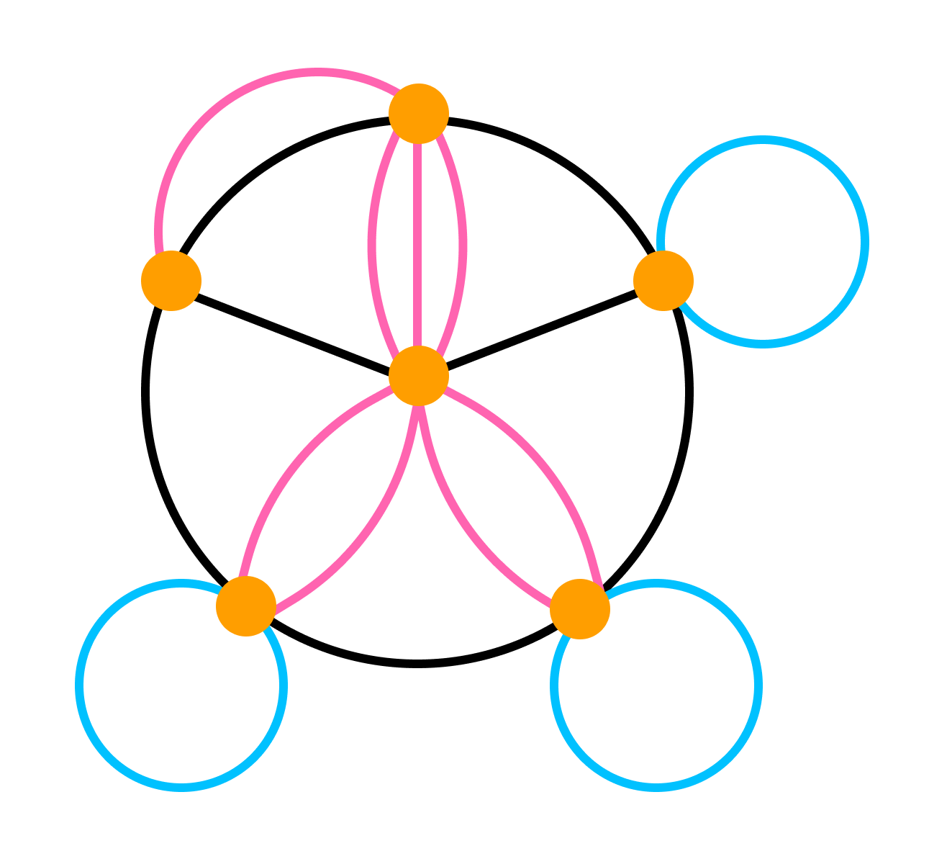
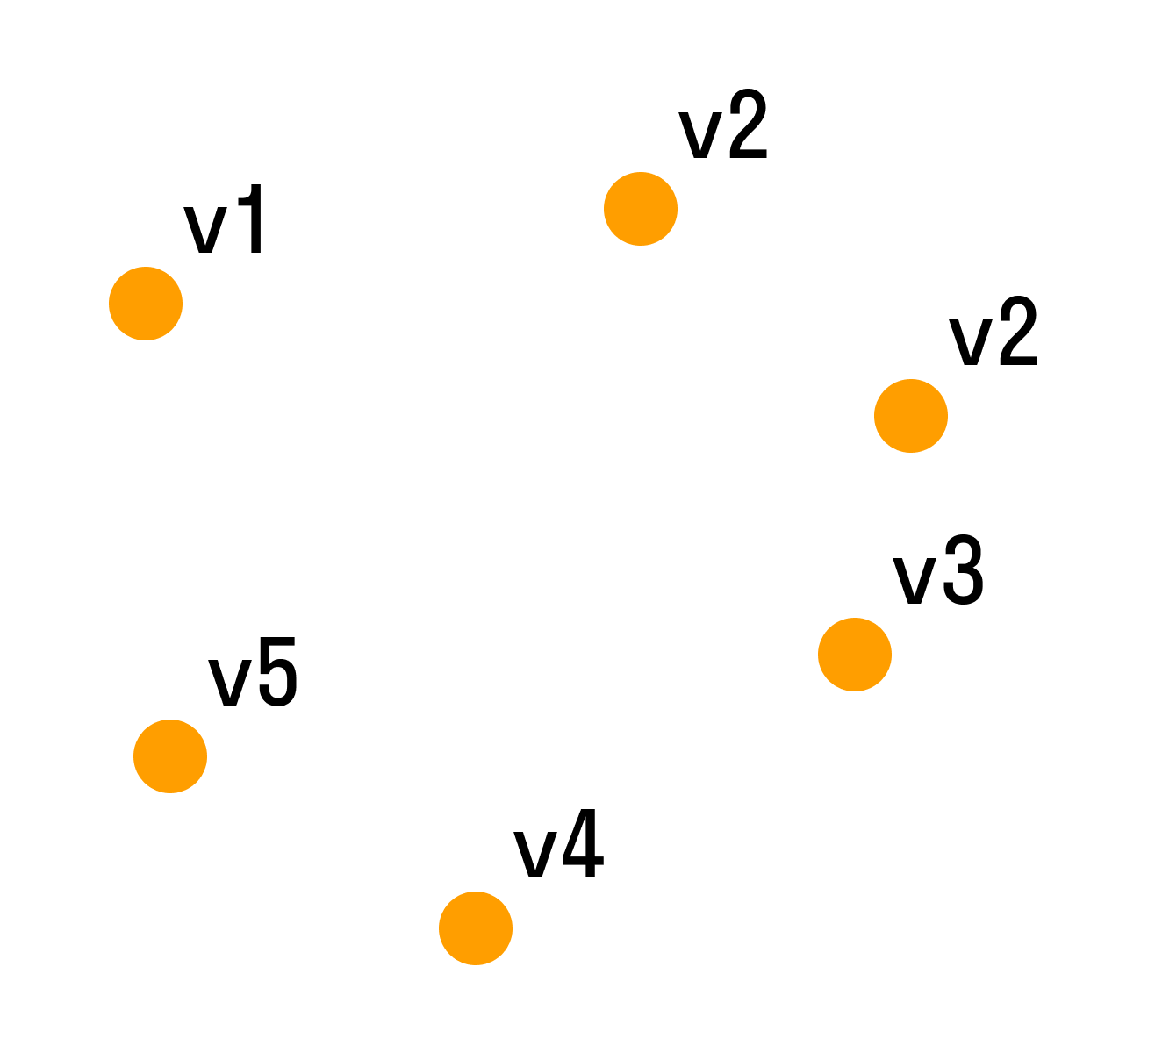

Графы с петлями, смешанные графы, пустые графы, мультиграфы, обыкновенные графы, полные графы
Если граф содержит петли — это обстоятельство важно озвучивать и добавлять к основной характеристике графа уточнение «с петлями». Если граф не содержит петель, то добавляют «без петель».
Смешанным называют граф, в котором есть ребра хотя бы двух из упомянутых трех разновидностей (звенья, дуги, петли).
Мультиграфом — такой граф, в котором пары вершин соединены более, чем одним ребром. То есть есть кратные рёбра, но нет петель.
Пустой граф — это тот, что состоит только из голых вершин.
Граф без дуг, то есть неориентированный, без петель и кратных ребер называется обыкновенным.

Slide 10
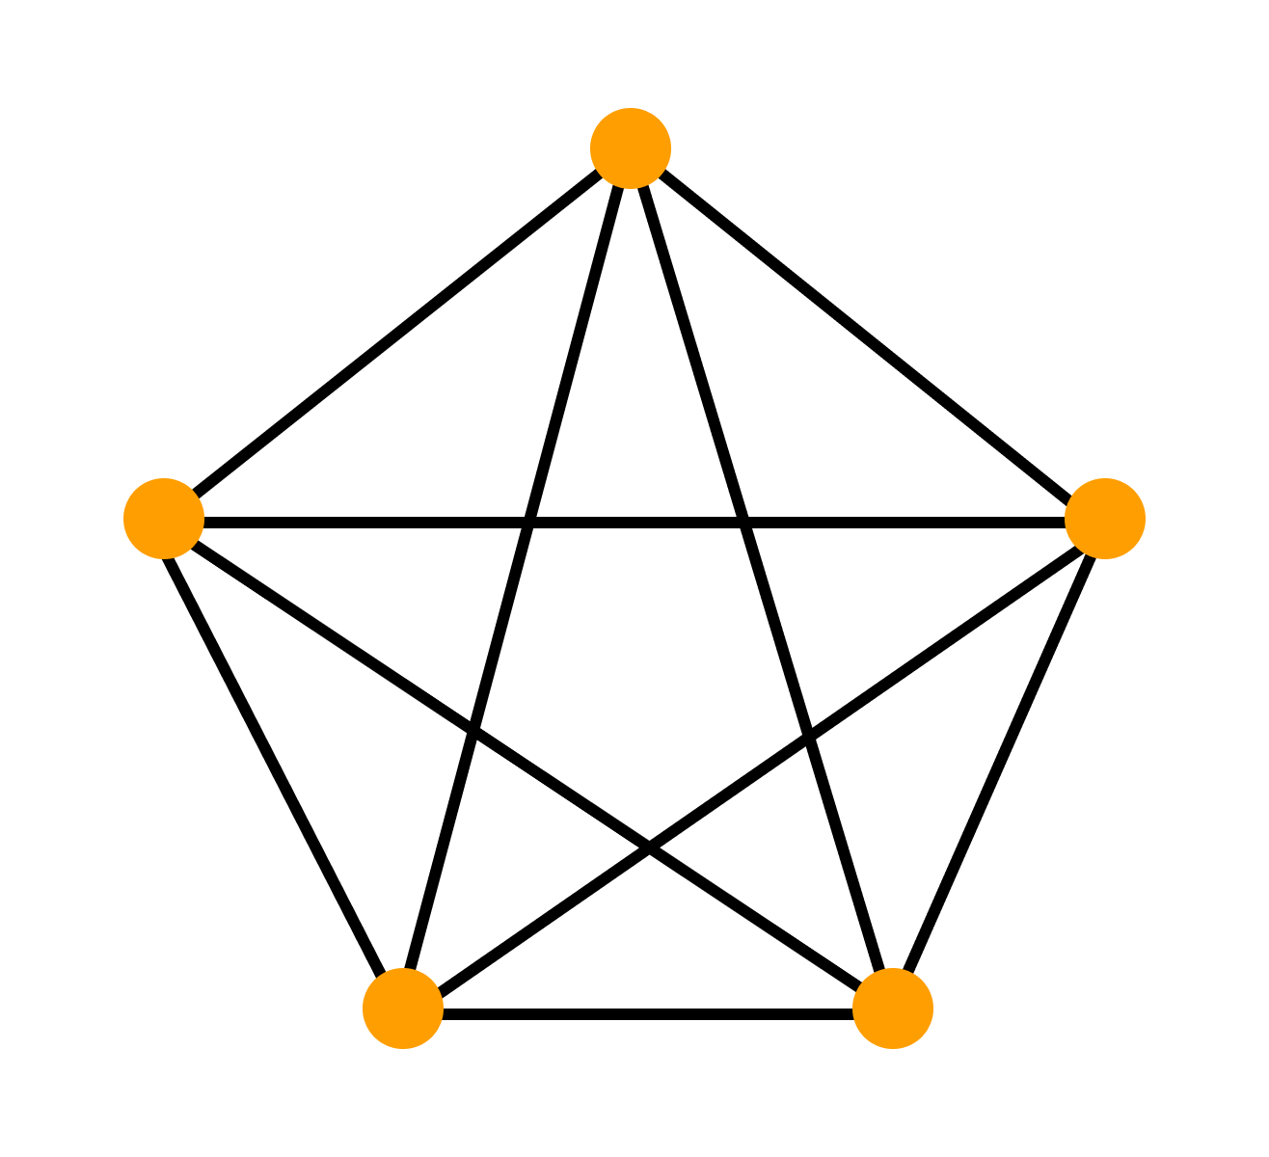
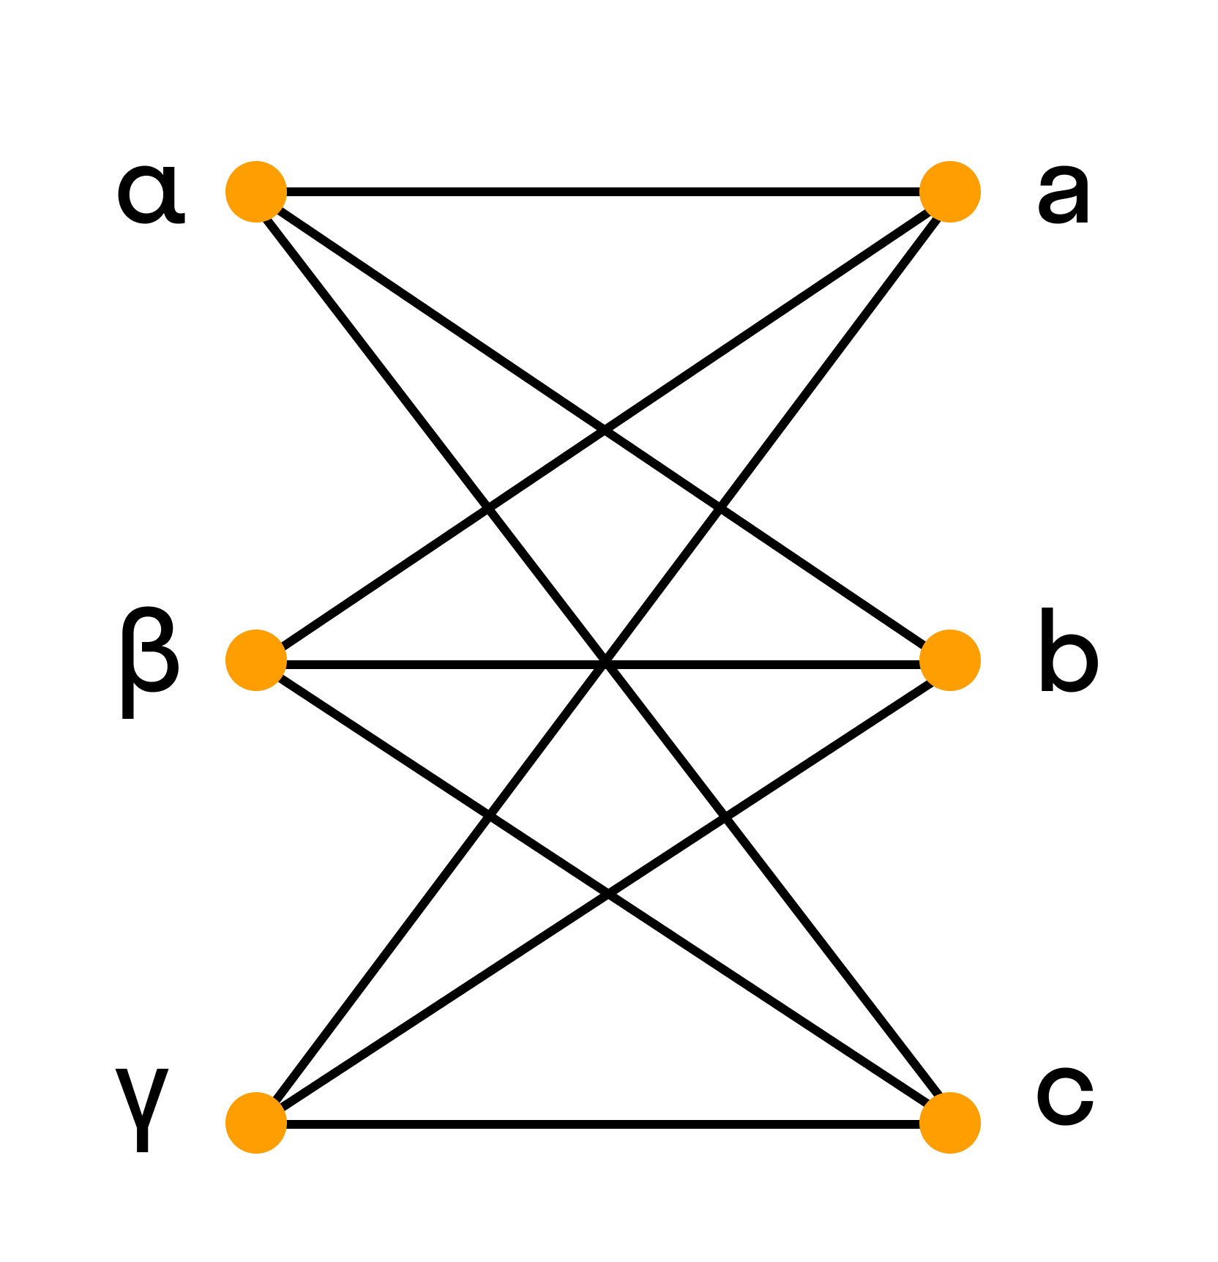
Граф называют полным, если он содержит все возможные для этого типа рёбра при неизменном множестве вершин. Так, в полном обыкновенном графе каждая пара различных вершин соединена ровно одним звеном.
Граф называется двудольным, если множество его вершин можно разбить на два подмножества так, чтобы никакое ребро не соединяло вершины одного и того же подмножества.

Slide 11
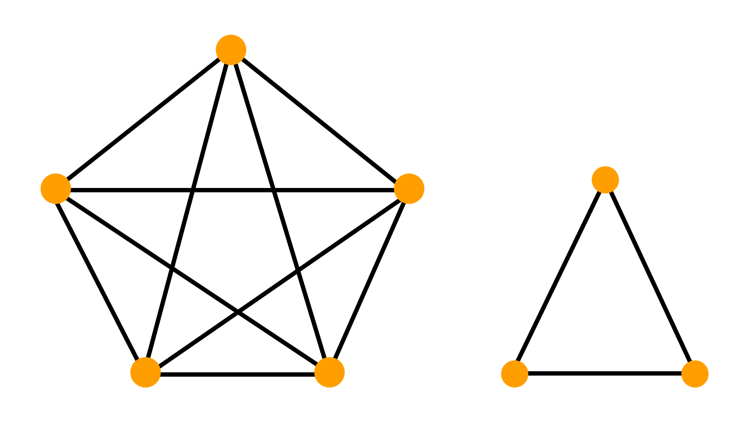
Эйлеров граф
Эйлеров граф отличен тем, что в нем можно обойти все вершины и при этом пройти одно ребро только один раз. В нём каждая вершина должна иметь только чётное число рёбер.

Slide 12
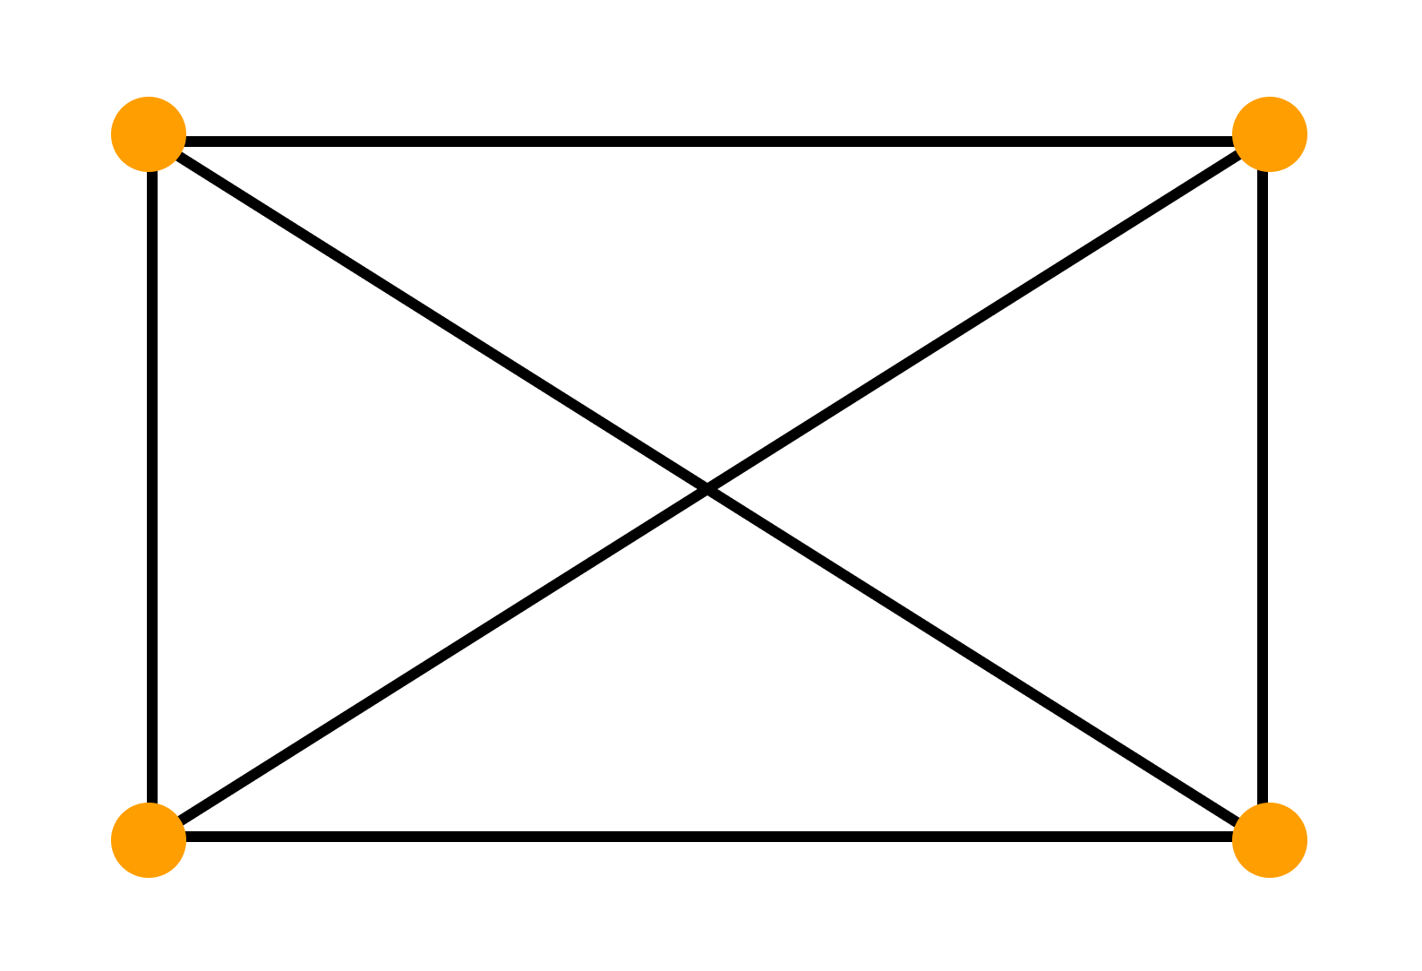
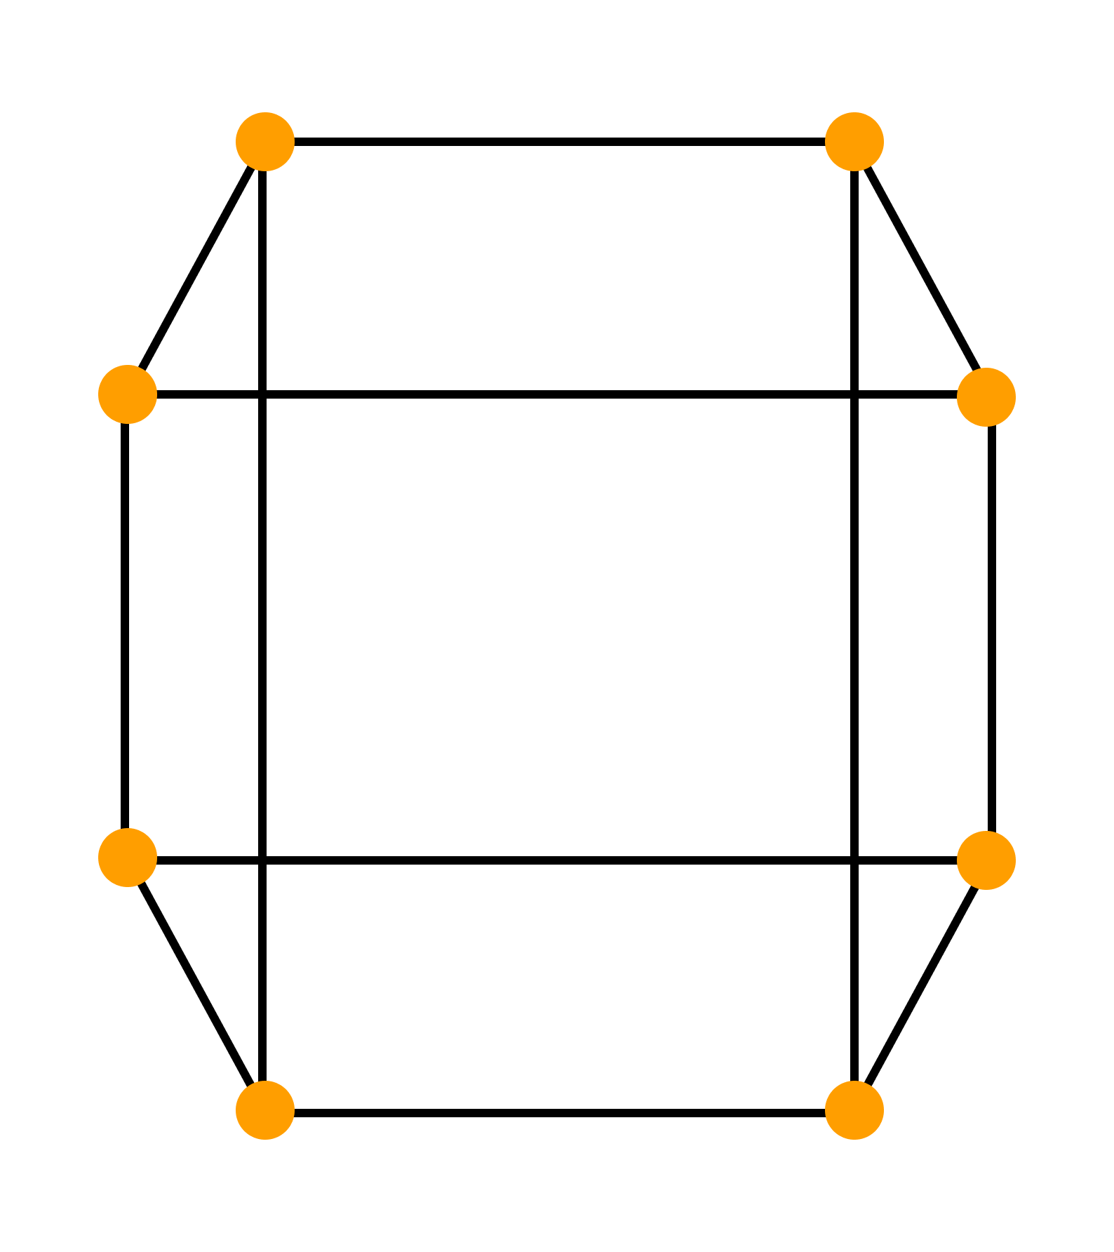
Регулярный граф
Регулярным графом называется связный граф, все вершины которого имеют одинаковую степень k.
Число вершин регулярного графа k-й степени не может быть меньше k + 1. У регулярного графа нечётной степени может быть лишь чётное число вершин.

Slide 13
Гамильтонов граф
Гамильтоновым графом называется граф, содержащий гамильтонов цикл.
Гамильтоновым циклом называется простой цикл, который проходит через все вершины рассматриваемого графа.
Говоря проще, гамильтонов граф — это такой граф, в котором можно обойти все вершины, и каждая вершина при обходе повторяется лишь один раз.

Slide 14
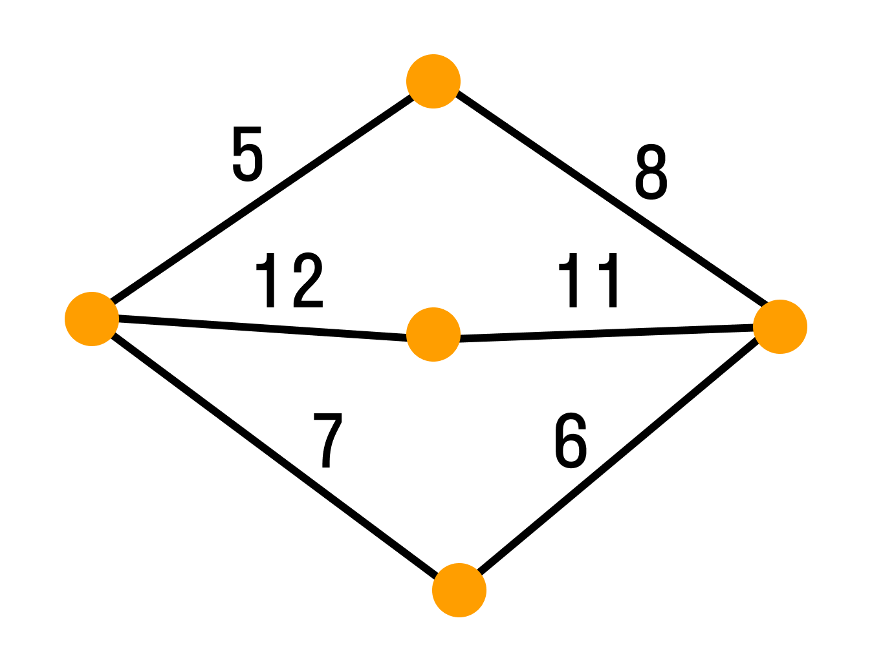
Взвешенный граф
Взвешенным графом называется граф, вершинам и/или ребрам которого присвоены «весы» — обычно некоторые числа. Пример взвешенного графа — транспортная сеть, в которой ребрам присвоены весы: они показывают стоимость перевозки груза по ребру и пропускные способности дуг.

Slide 15
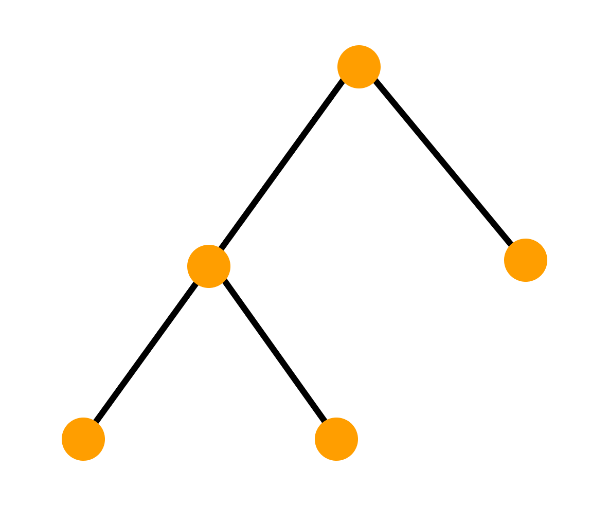
Графы-деревья
Деревом называется связный граф без циклов. Любые две вершины дерева соединены лишь одним маршрутом.
Число q ребер графа находится из соотношения q = n - 1, где n — число вершин дерева.
Приведенное соотношение выражает критическое значение числа рёбер дерева, так как, если мы присоединим к дереву ещё одно ребро — будет создан цикл. А если уберем одно ребро, то граф-дерево разделится на две компоненты. Граф, состоящий из компонент дерева, называется лесом.

Slide 16
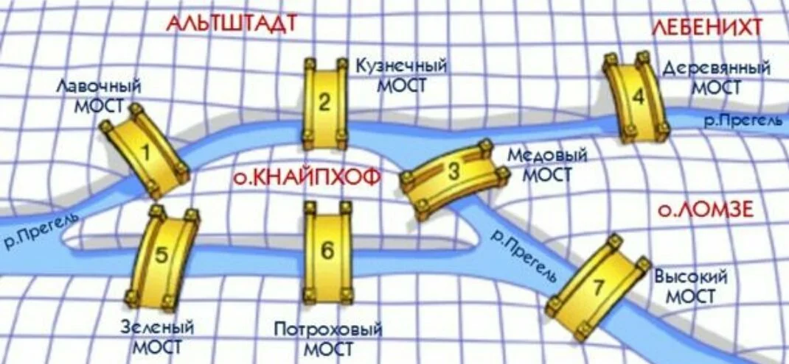
Легендарная математическая задача о 7 мостах Кёнигсберга
Итак, по легенде один из жителей Кенигсберга спросил у своего товарища, сможет ли он пройти во всем мостам, связывающим островки на реке Преголь и вернуться в ту же самую точку, побывав на каждом мосту ровно один раз?

Slide 17
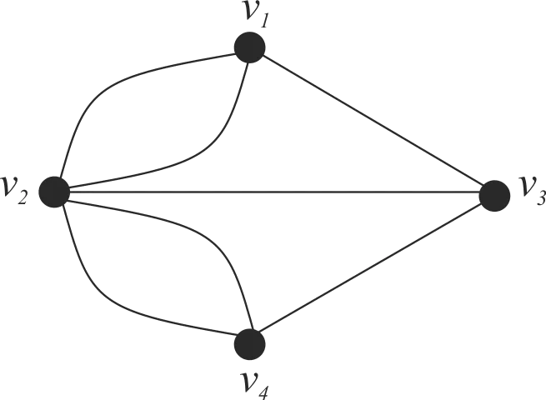
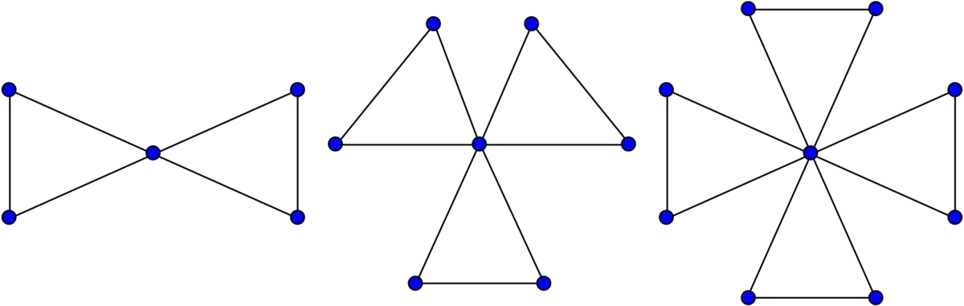
Решить на практике эту задачу никто из жителей не смог. Покорилась она лишь Эйлеру, в то время работавшему в Петербурге. Легендарный математик не только расставил все точки над i, но и разработал общий принцип решения таких задач.
Эйлер схематически изобразил структуру, которую образуют мосты и назвал её "графом". Точки на нём он назвал "вершинами", а соединяющие их линии - "ребрами".
Немного поэкспериментировав, Эйлер вывел четыре основных правила для решения таких задач:
1. Число нечетных вершин графа всегда чётно. Невозможно начертить граф, который имел бы нечетное число нечетных вершин. (можете попробовать на досуге).
2. Если у графа все вершины четные, то его можно начертить одним росчерком пера, причем неважно, где начинать.
3. Если у графа две нечетные вершины, то его можно начертить одним росчерком пера, но начинать надо в одной из нечетных вершин, а закончить в другой.
4. Граф с более чем двумя нечетными вершинами построить одним росчерком пера невозможно.

Slide 18
На нашем рисунке:
из 1-ой - выходит три ребра;
из 2-ой - пять ребер;
из 3-ой - три ребра;
из 4-ой - три ребра.
Все четыре вершины графа оказались "нечетными".
Задача о мостах Кёнигсберга решений не имеет, ведь в ней целых четыре нечетных вершины.

